Slide 1
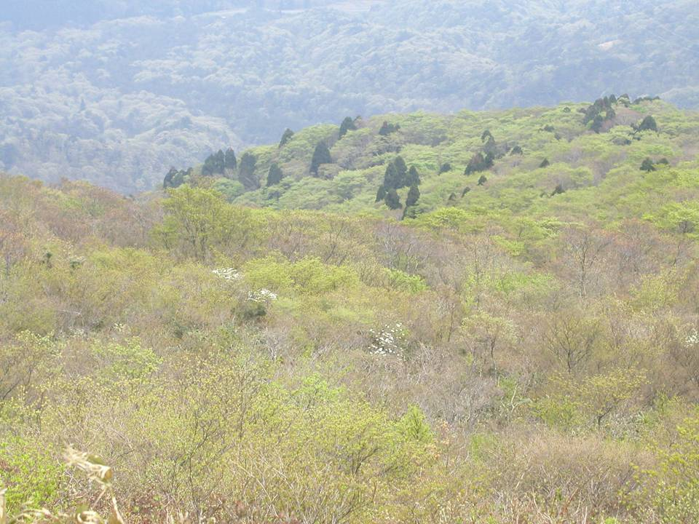
里山の歴史と現状
宮浦 富保（龍谷大学理工学部）

Slide 2
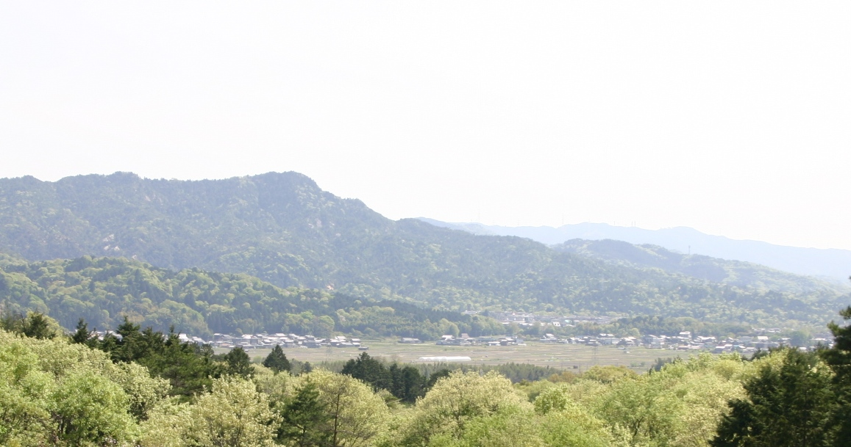
里山 ： 人間と自然の共生の場
薪や柴、落ち葉、木の実、狩猟動物
狭義 ＝ 農用林： 肥料や、農家が消費する薪・木材が供給される森林
（農家の生活や農業生産と結びついた林野≡広辞苑）
刈敷き 、落ち葉掻き（木の葉掻き）、柴刈り
入会地として地域社会の中で共同利用 →社会規制→地域文化
自然環境 ←→ 生活様式 ←→ 文化

Slide 3
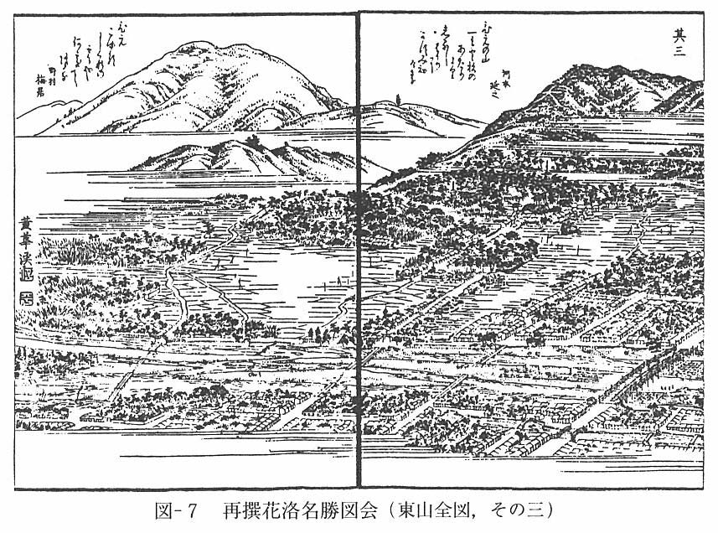
比叡山
一本杉
大文字
元治元年（１８６４）
小椋純一，「絵図から読み解く人と景観の歴史」，1992

Slide 4
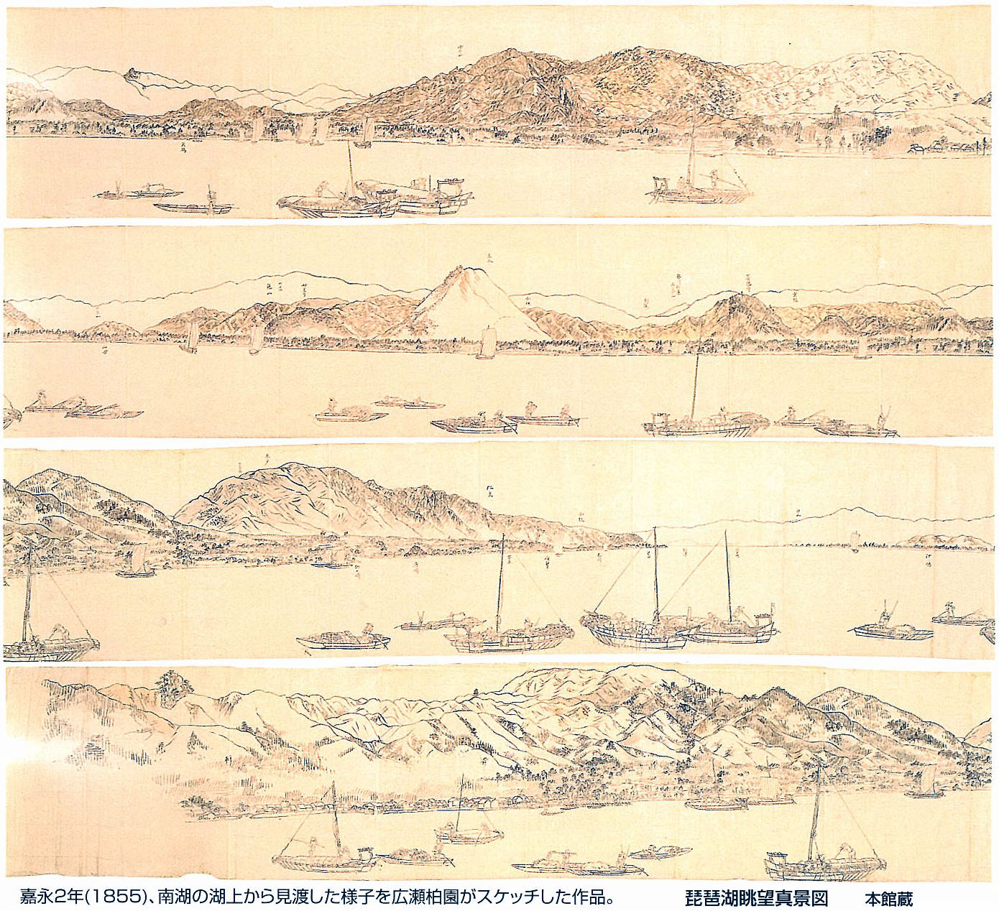

Slide 5
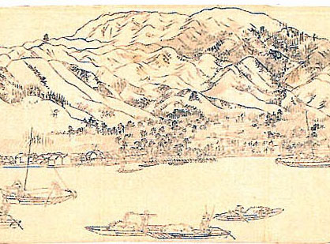

Slide 6
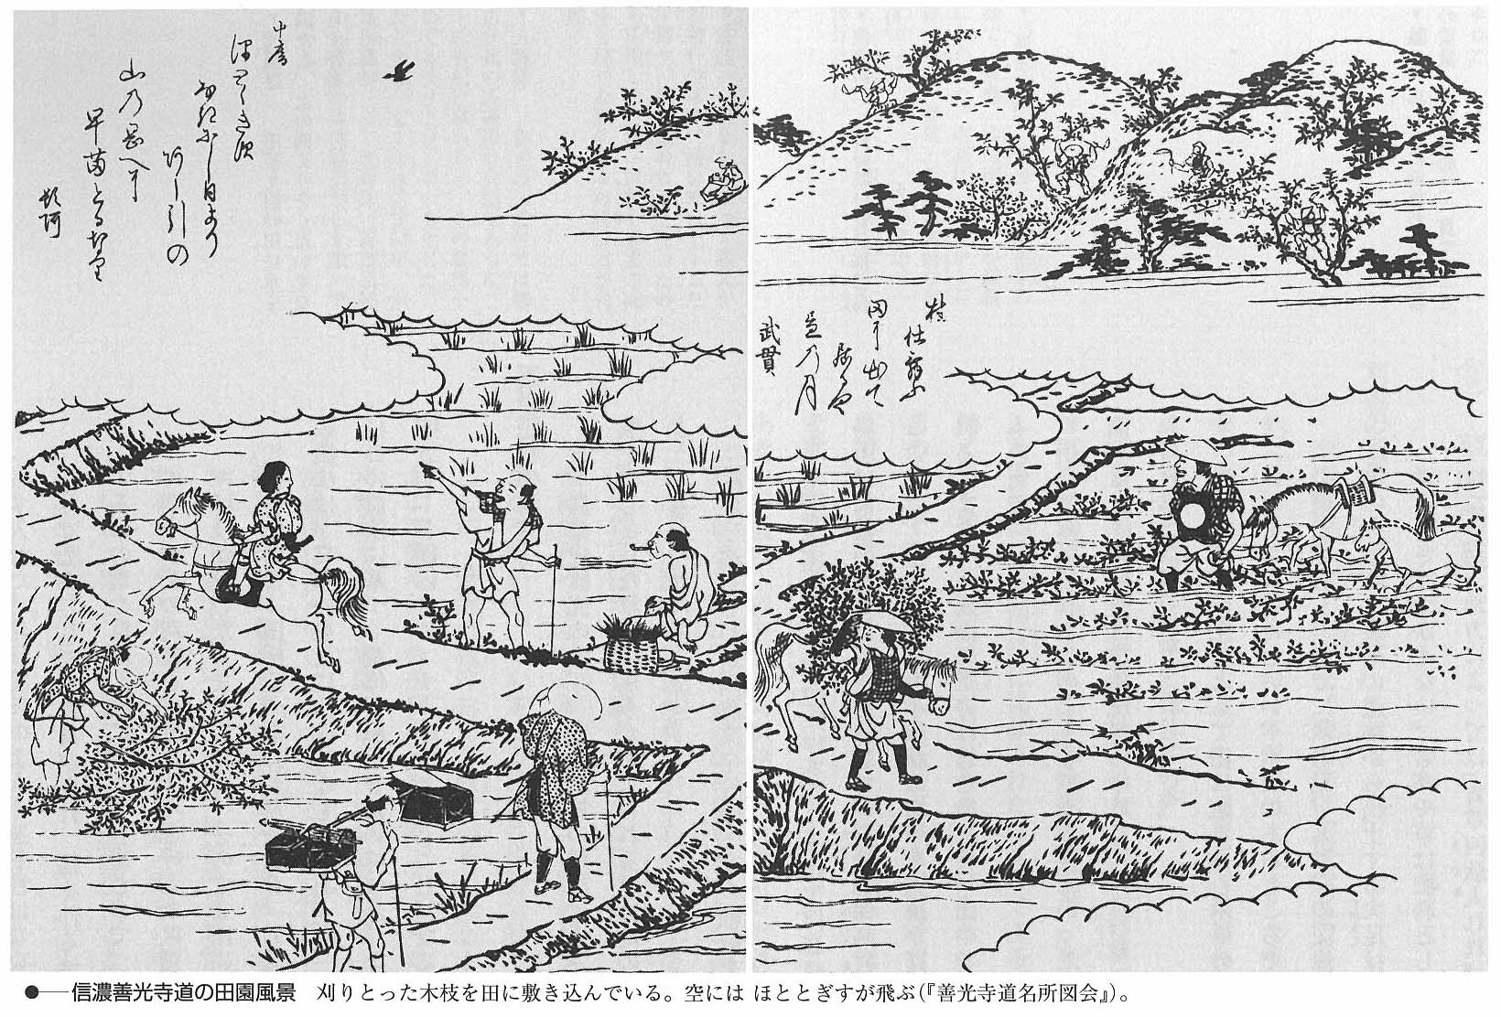
水本邦彦，「草山の語る近世」，2003
Notes:
・作物の生育 ←肥料が不可欠
→ 現代は，合成肥料
→ 昔は，落ち葉や下草など，糞尿，炊事の水，風呂の残り湯
江戸時代には，町の便所のくみ取りが有料（くみ取る人がお金を払っていた）
・刈敷き 木々の若葉が出る頃，枝や低木を切り取って田んぼにすき込む作業

Slide 7
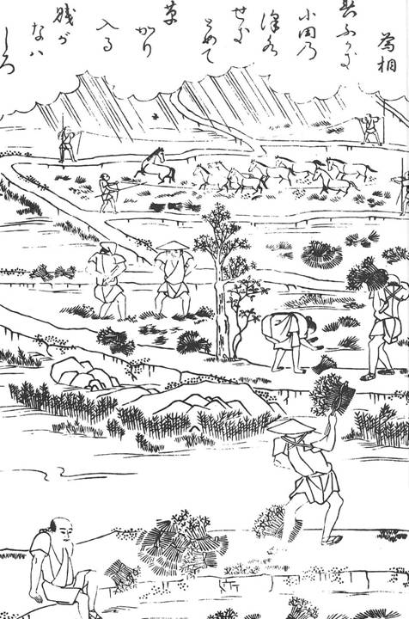

Slide 8
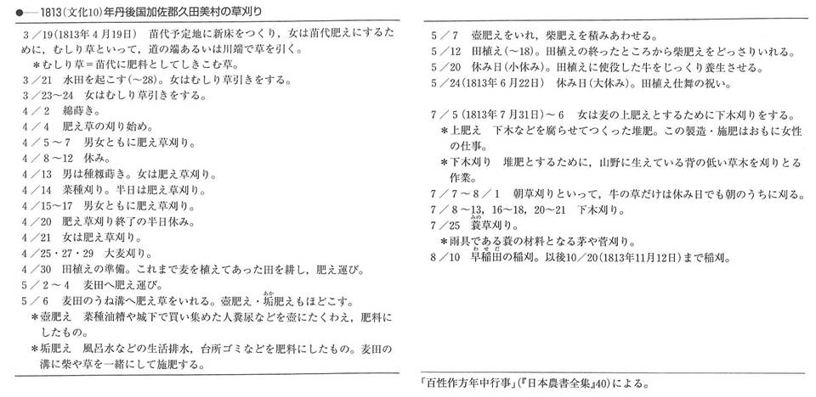
耕す、種まき、収穫など 8回の記載
肥料作り、肥料運搬など 7回の記載
草刈り、草むしり下木刈りなど 13回の記載

Slide 9
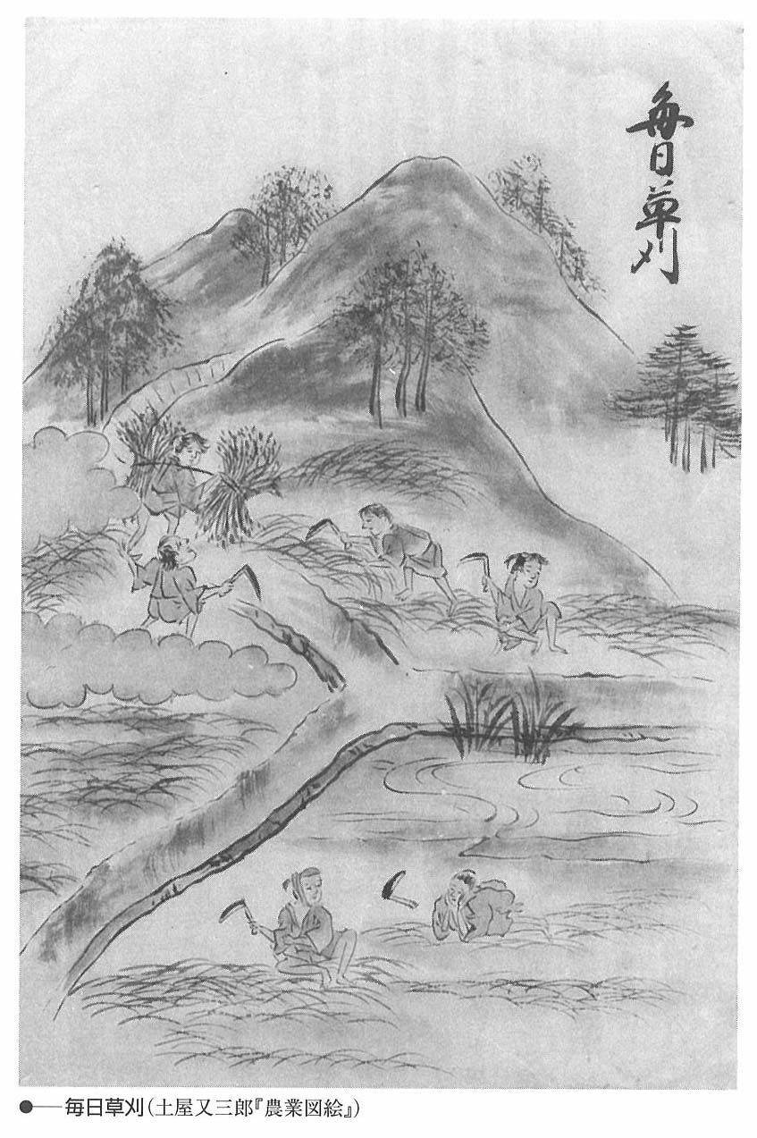
水本邦彦，「草山の語る近世」，2003

Slide 10
農家
建築
里山
薪炭
木材
食料
田畑
枝や灌木
飼料
作物
落ち葉
山菜
肥料
草
里山景観における物質とエネルギーの流れ.
里山は農家に多くの資材と食料、燃料、肥料などをもたらした。
ほとんどすべての物質とエネルギーは最終的には田畑に肥料として投入された。

Slide 11
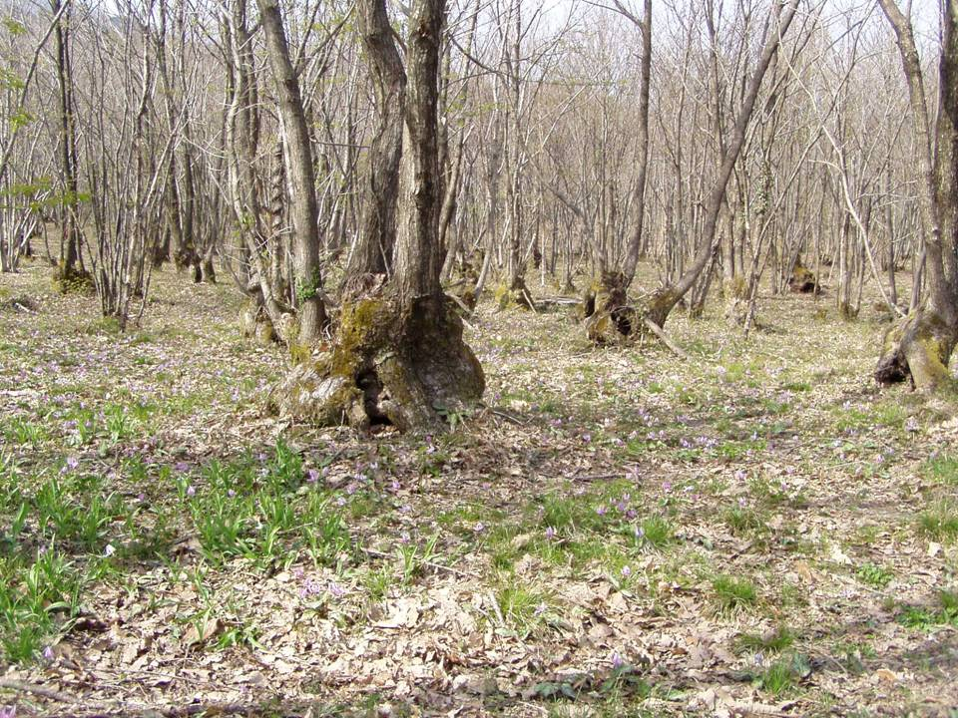
滋賀県マキノ町のカタクリの里
萌芽更新によって育てられた林

Slide 12
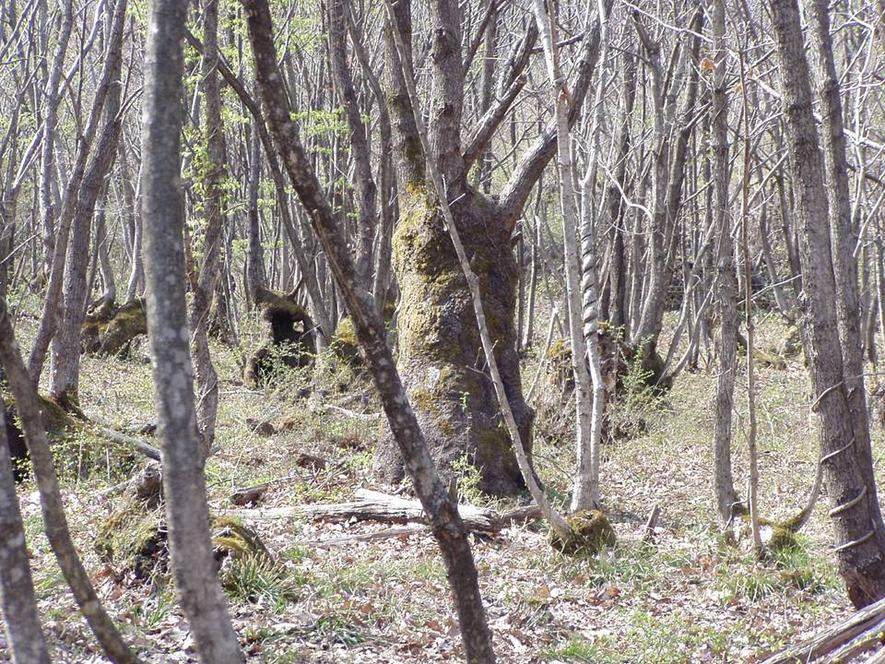

Slide 13
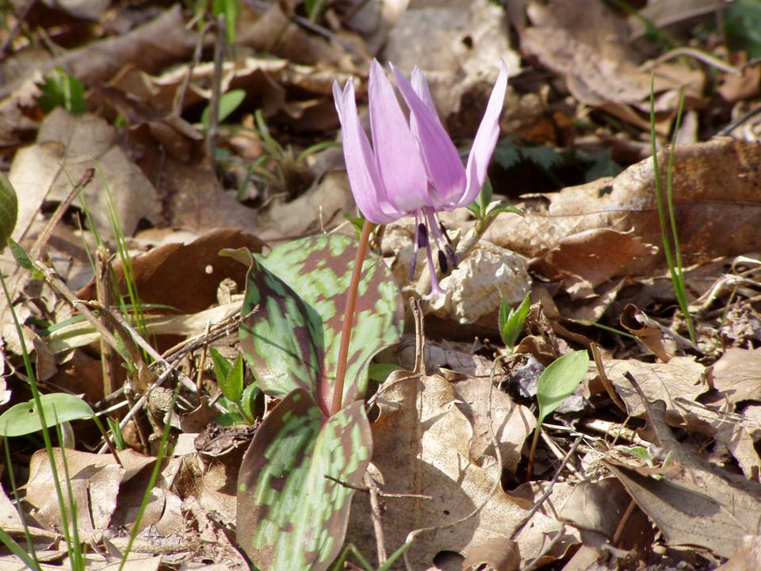
人間が自然への継続的な働きかけ → 生物多様性の維持
（メダカやタガメ，フナ，ドジョウなど ： 水田
カタクリ，カンアオイなど ： 落葉広葉樹林）

Slide 14
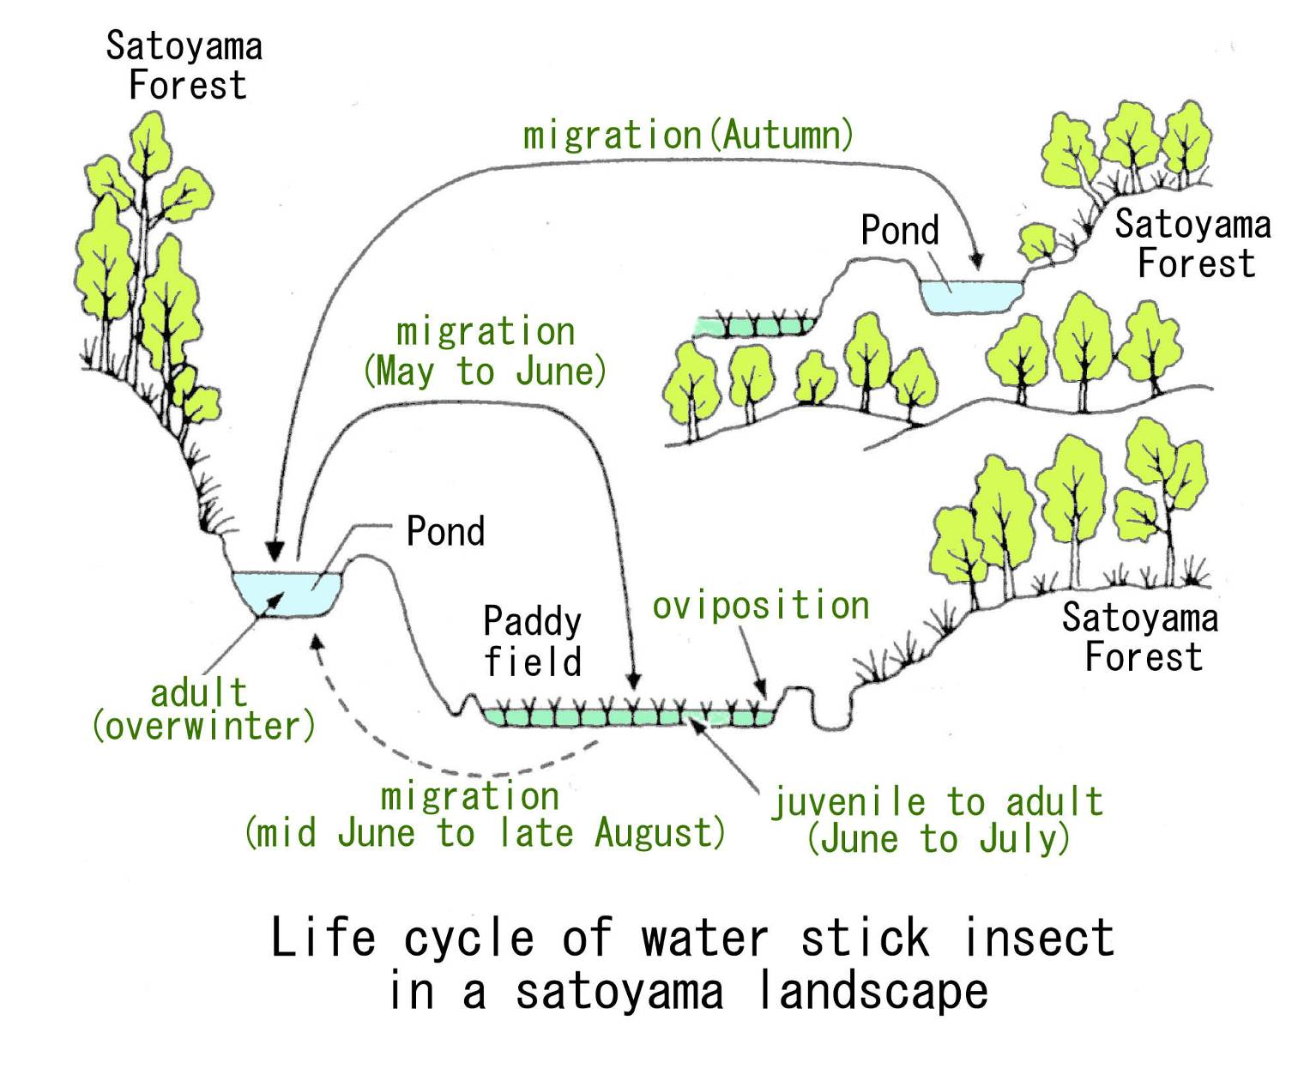
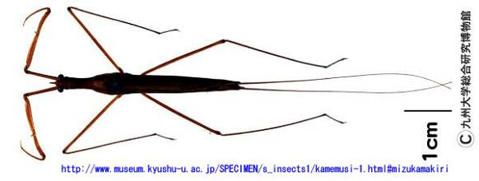
9
里山林
移動 （夏）
ため池
里山林
移動（5～6月）
ため池
産卵
水田
里山林
成虫
（越冬）
移動
（6月中旬～8月下旬）
幼虫～成虫
（6～7月）
里山景観におけるミズカマキリの生活史
日比・山本 1997
ミズカマキリ
(Ranatra chinensis)

Slide 15
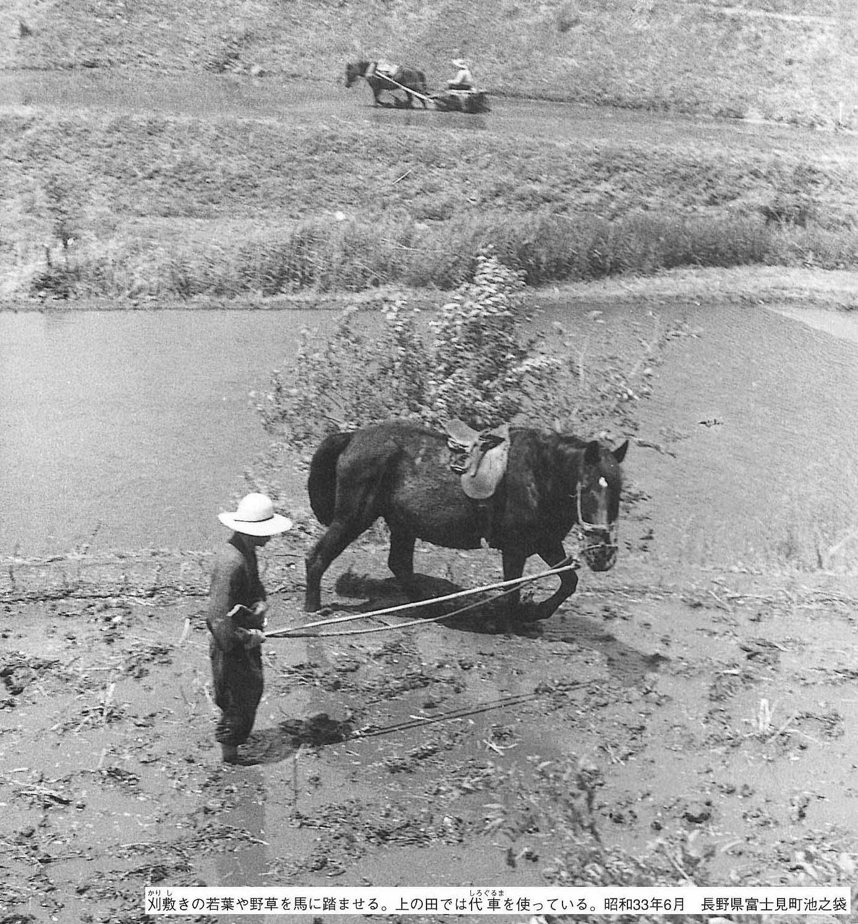

Slide 16
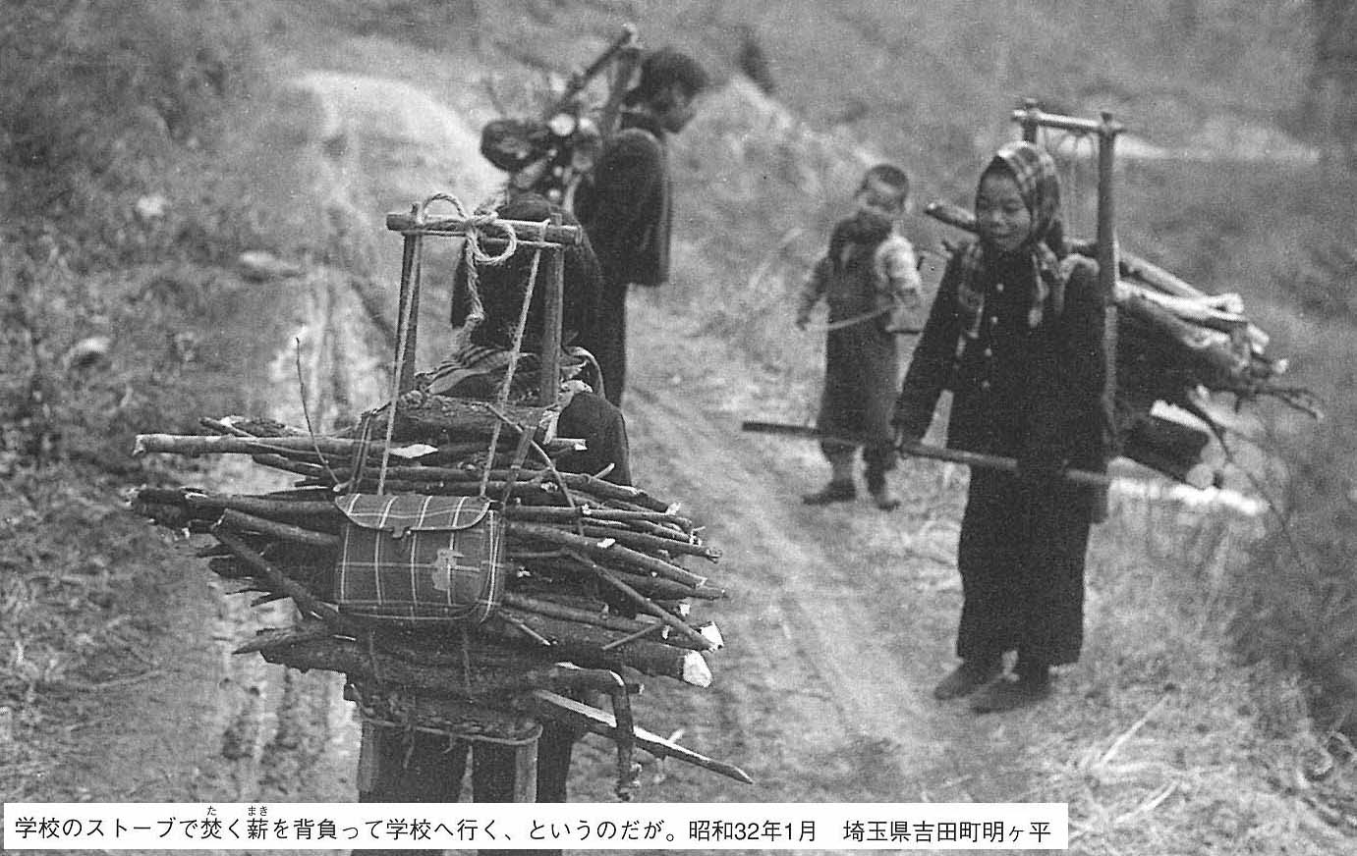

Slide 17
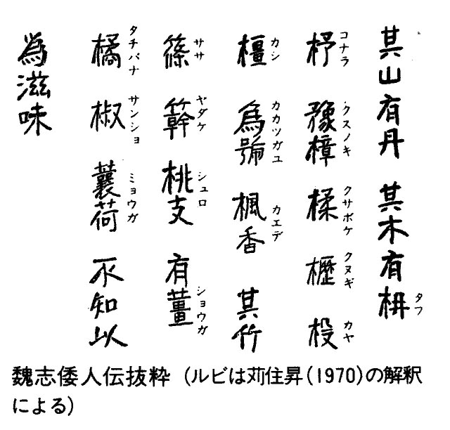
魏志倭人伝 弥生時代後期（3世紀）の日本を中国に紹介
「森と人間の文化史｣

Slide 18
ちぬのあがたのすえむら
陶器の窯跡（茅渟県陶邑、大阪市）
千基以上の窯跡
薪： カシなどの広葉樹→（６世紀後半）→アカマツ

Slide 19
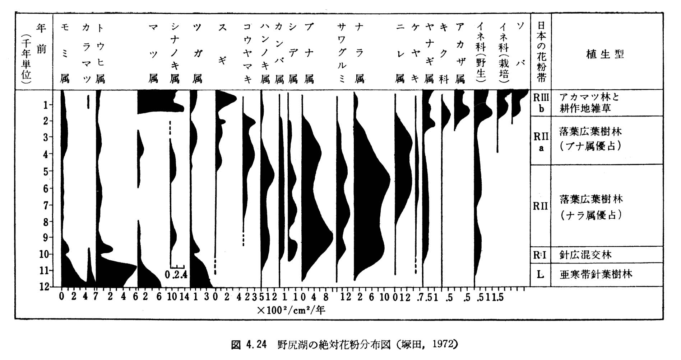
「群落の遷移とその機構」

Slide 20
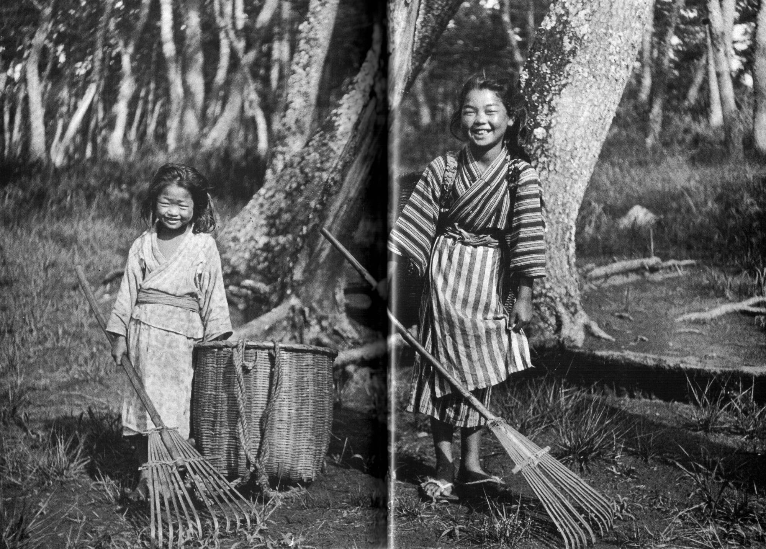
National Geographic, 1922

Slide 21
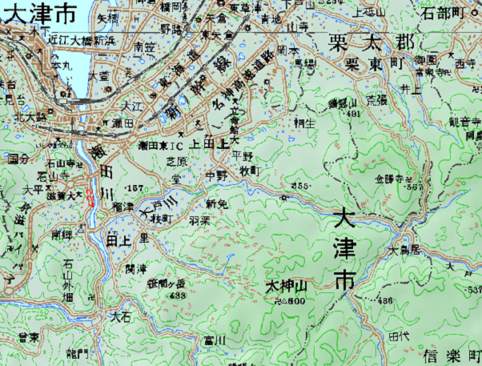
田上山系

Slide 22
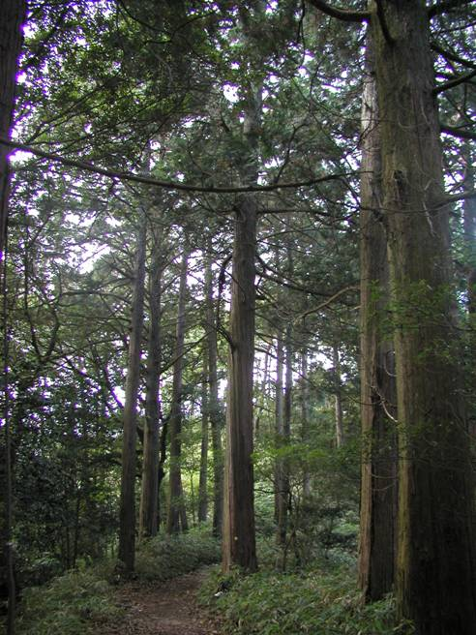
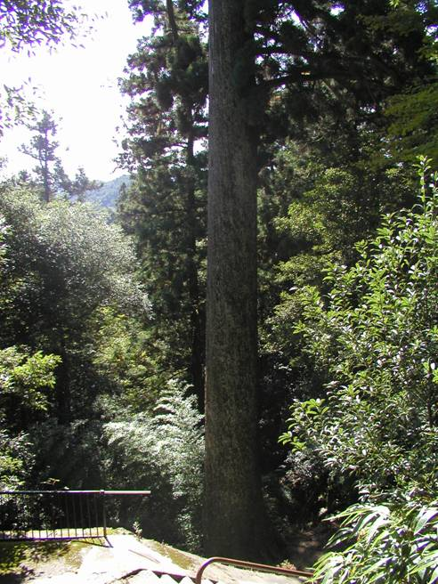
田上山系
温暖多湿。 千数百年以前にはスギ・ヒノキ等の一大美林地帯。
西暦694年 藤原宮造営に要する檜材を伐出 → 瀬田川・木津川を運搬
（万葉集）
西暦740年頃 石山院（現在の石山寺）造営のために伐採
1600年頃 長期乱伐の結果，荒廃の一歩手前
1640年頃 江戸時代 地域住民による燃料として盗採による荒廃の進行
（マツの根の堀取り→燃料，灯火）
1683年 瀬田川を含む淀川流域一帯に大水害が発生
1686年以降 土砂留工事等の簡易な砂防工事
1886年 明治元年 淀川流域に大水害

Slide 23
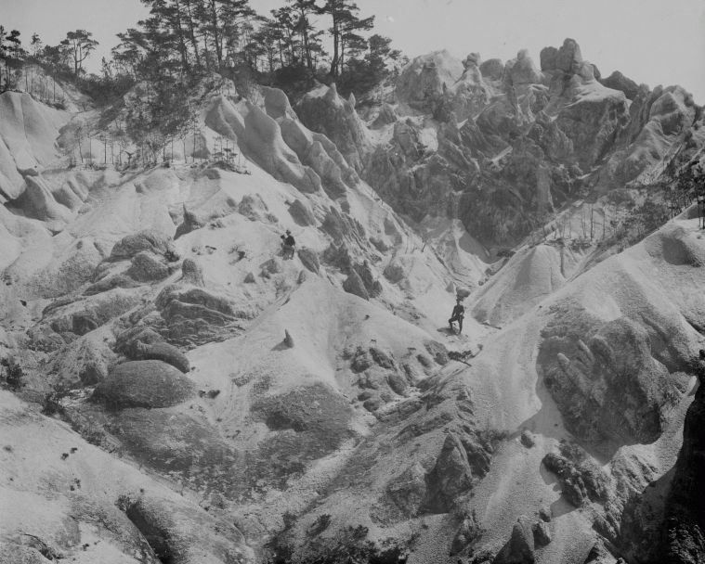
１９１５年
http://www.bluemoon.kais.kyoto-u.ac.jp/kiryu-e/images/Tanakami_1915-1.gif

Slide 24
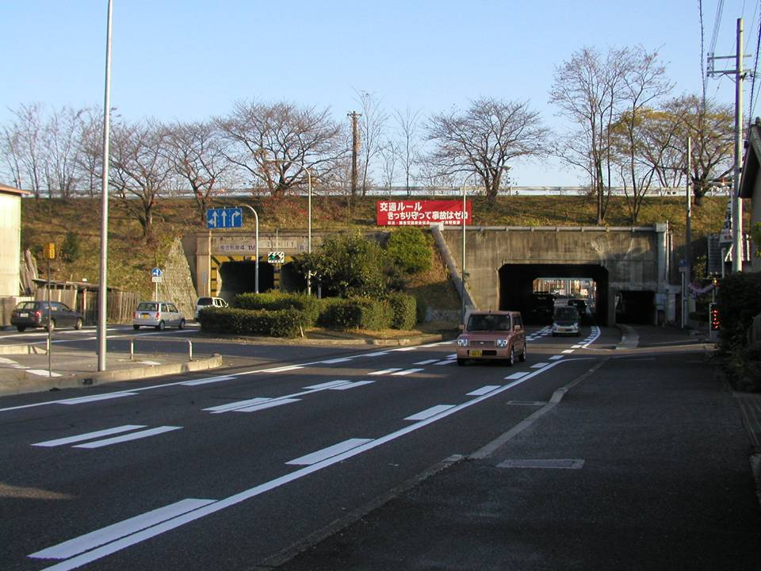
草津市内の国道1号線のトンネル （田上山系から流れる草津川の下）

Slide 25
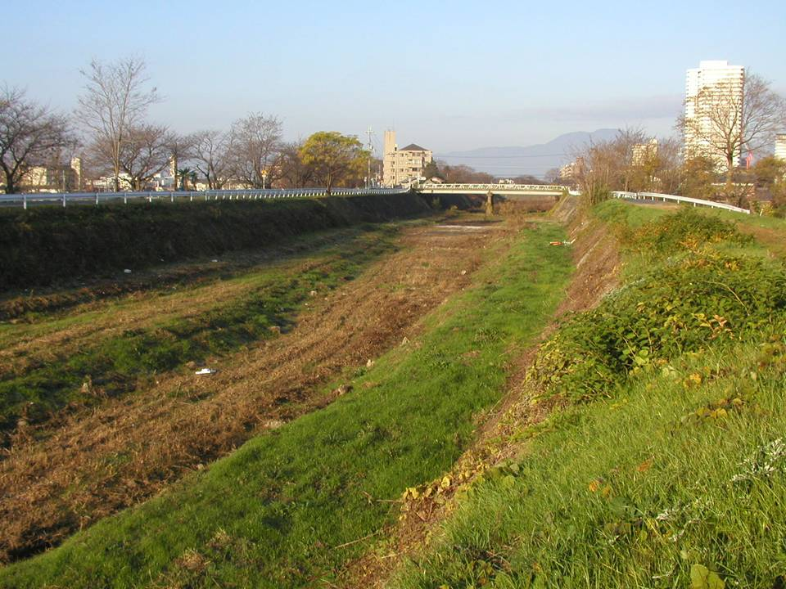

Slide 26
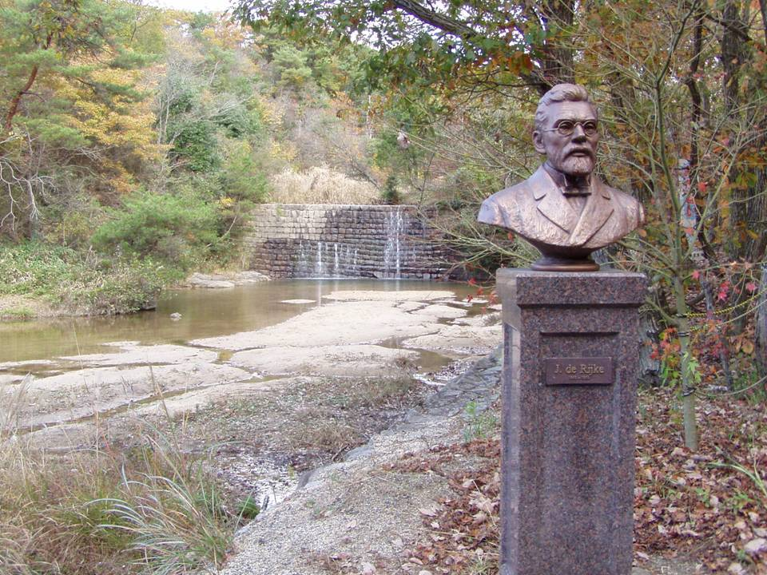
明治政府によるオランダ人土木技師（デレーケ）招請
日本各地で治山・治水の指導
オランダ堰堤（大津市上田上桐生地区）

Slide 27
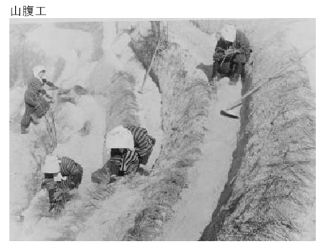
デ・レーケの山腹工法
１．切り立った山を緩やかに切り直し，１～２ｍ間隔で階段を切り付ける。
２．階段上の水平部分に稲藁を埋めて，良く肥えた山土を客土として盛る。
前面には山から取ってきた芝を張り付けて山土を押さえ，一定間隔に萱株を敷植える。
３．過燐酸石灰を施肥し，１年生の苗木（主にアカマツ，ヤシャブシ）を植栽する。

Slide 28
http://www.bluemoon.kais.kyoto-u.ac.jp/kiryu-e/images/Tanakami_1915-1.gif

Slide 29
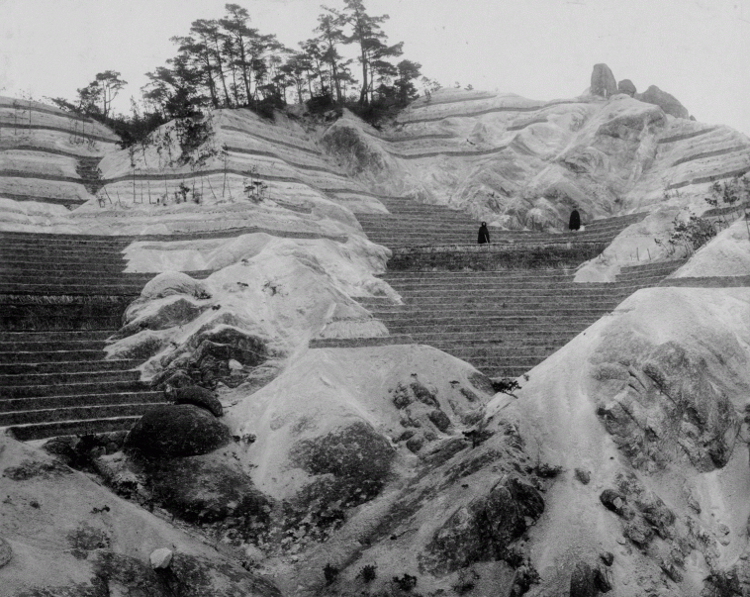
http://www.bluemoon.kais.kyoto-u.ac.jp/kiryu-e/images/Tanakami_1915-2.gif

Slide 30
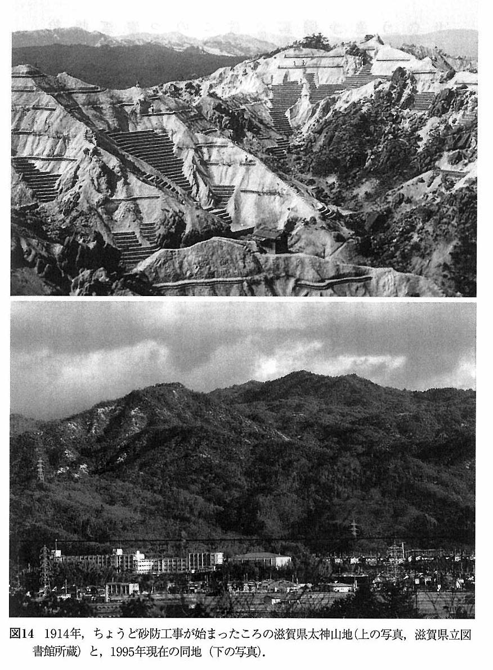
「森林の環境・森林と環境」

Slide 31
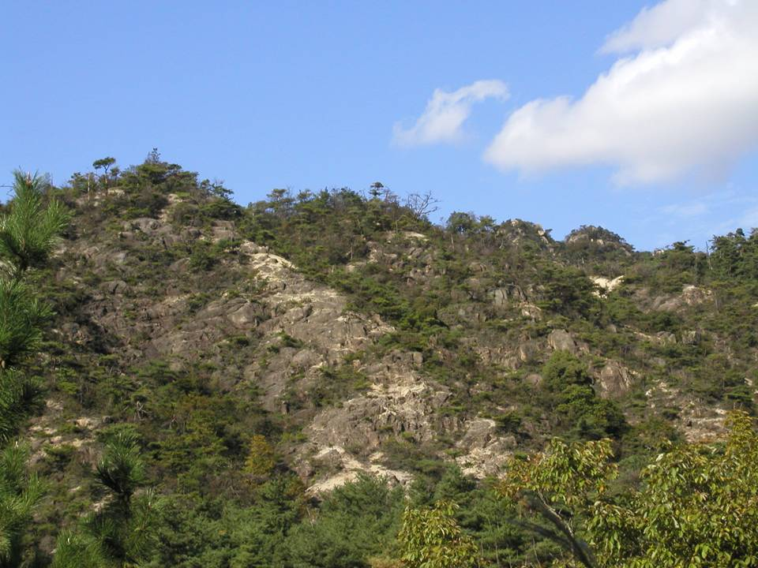
治山工事・山腹工事が始められてから100年程度経過

Slide 32
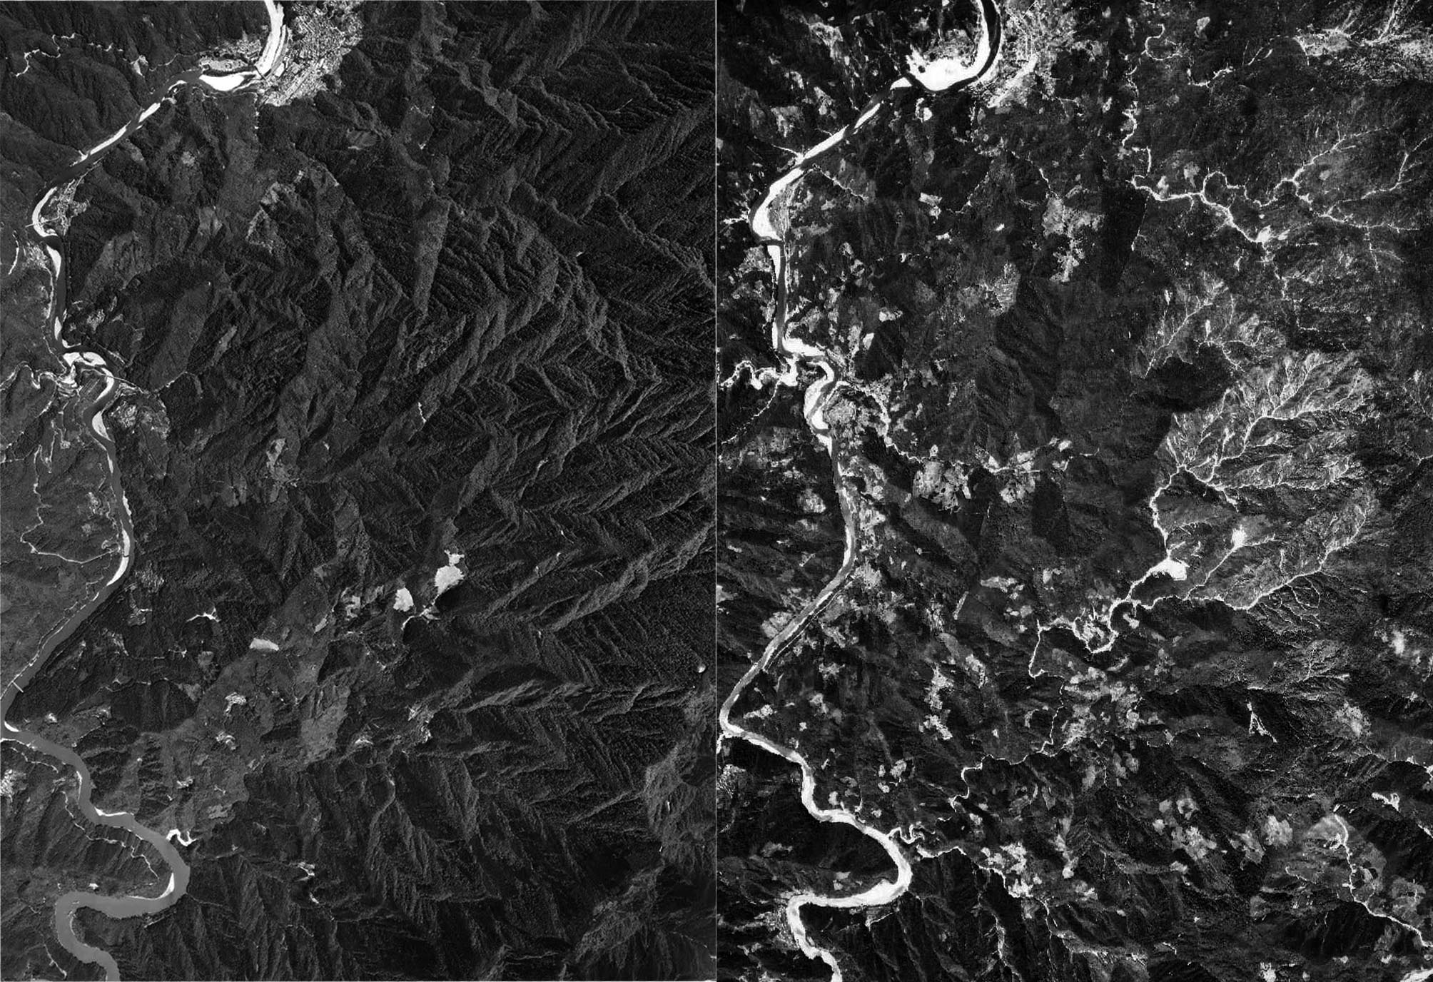
２０００
１９４７

Slide 33
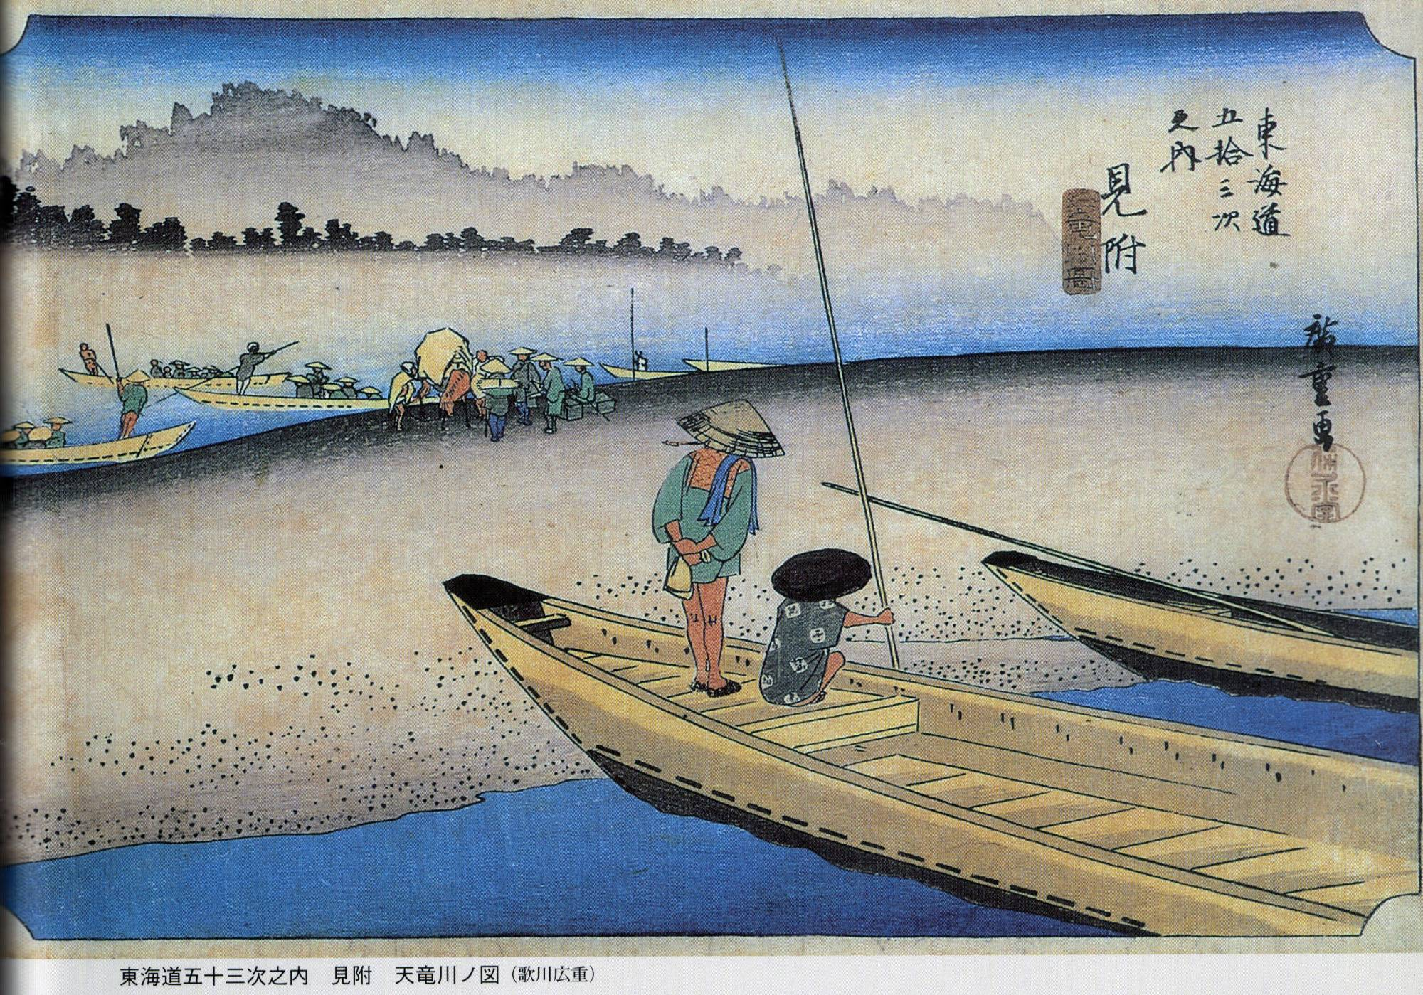
「定本 天竜川」より

Slide 34
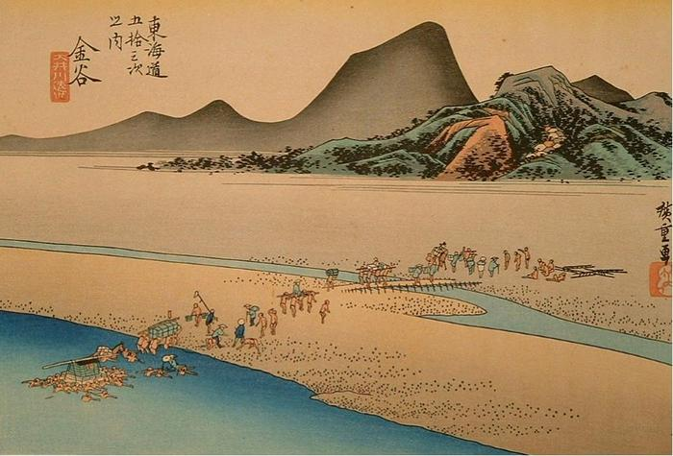

Slide 35
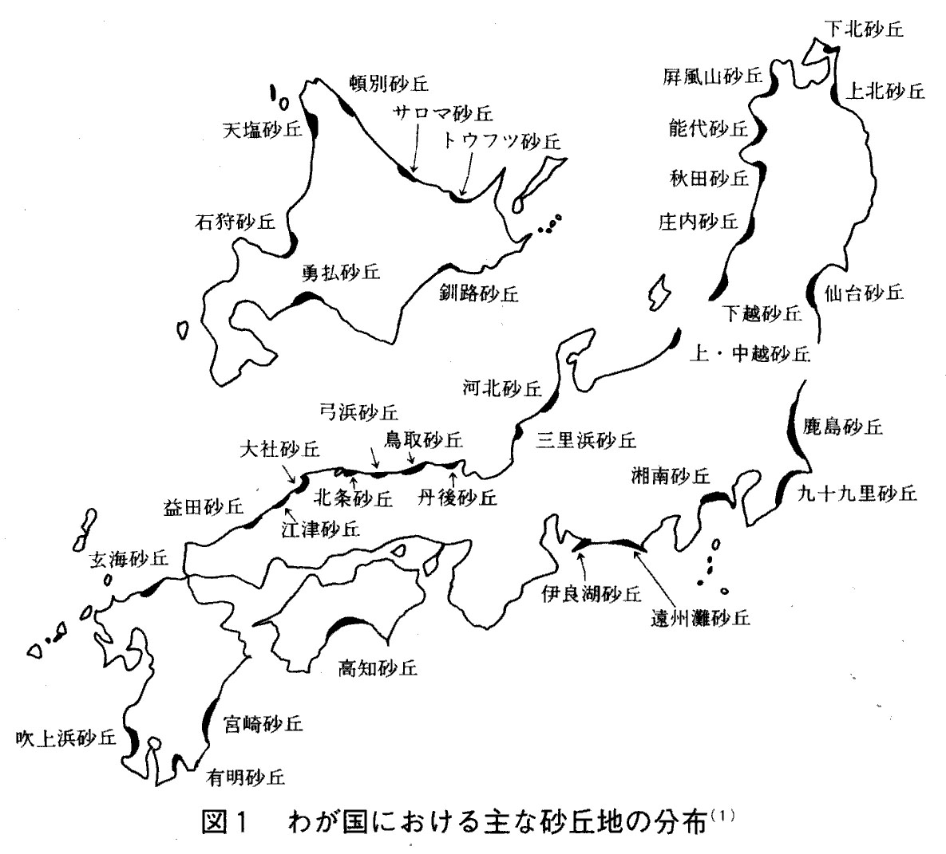
人びとの森林の利用が「白砂青松」をつくりだした
「海岸林をつくった人々」

Slide 36
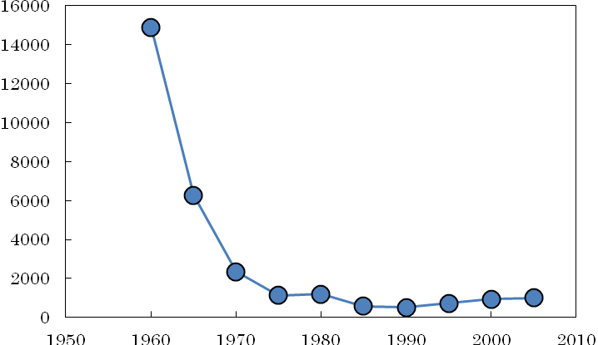
里山の変化
化学肥料、新しいエネルギー（石油、プロパンガス、電気）の利用
↓
里山の価値の低下
↓
里山の放置
↓
林床照度の低下、遷移の進行
千m³･yr⁻¹
西暦（年）
日本の薪炭材需要量の推移
（林野庁統計情報 http://www.rinya.maff.go.jp/j/kouhou/toukei/index.html）

Slide 37
1946
アカマツの衰退
里山に適した樹木
（パイオニア植物、痩せ地に強い）
↓
里山の放置
↓
落ち葉の堆積、土壌養分の増加
立木密度の増加→林床照度の低下
↓
アカマツの樹勢低下
↓
松枯れ病の蔓延（マツノザイセンチュウ）
↓
アカマツの集団枯損
1979
2003
Stem volume of Pinus densiflora died from pine wilt disease
http://www.pinerescue.jp/mamoru/abunai/suii.html

Slide 38
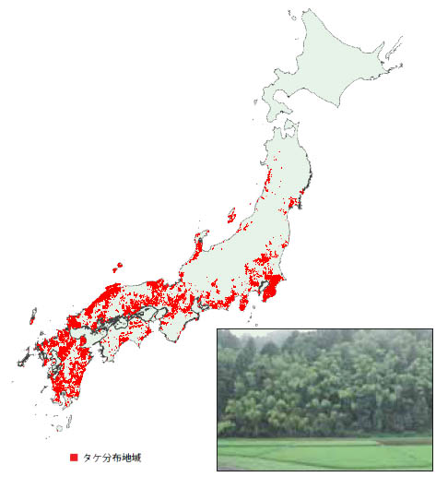
タケの大繁殖
農家の竹林 ＝ タケノコの生産
↓
安価な外国産タケノコの輸入
↓
タケノコ収穫の減少
↓
大繁殖
↓
他の植物の枯死→多様性の低下
土砂崩れの危険

Slide 39
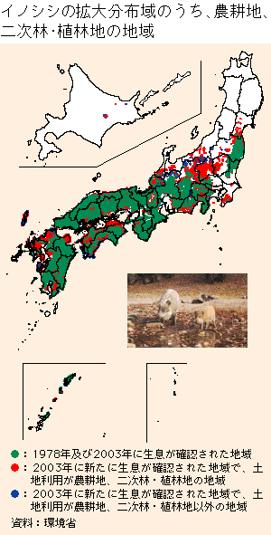
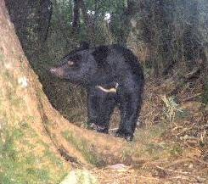
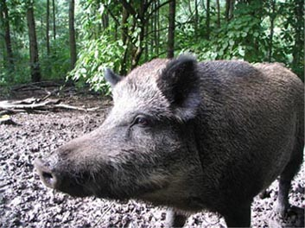
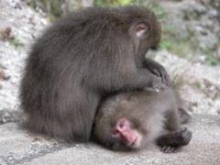
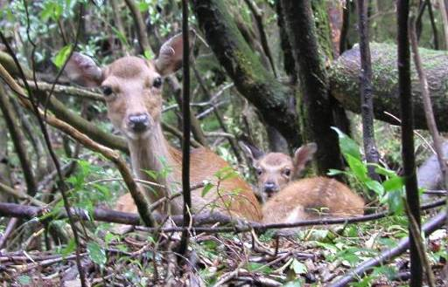
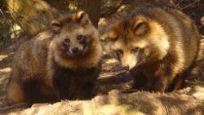
鳥獣害問題
イノシシ、クマ、ニホンザル、シカ、タヌキ
手入れ不足の里山
↓
藪の繁茂、見通し不可 ＝ 隠れ場所
↓
田畑や人家への容易な接近

Slide 40
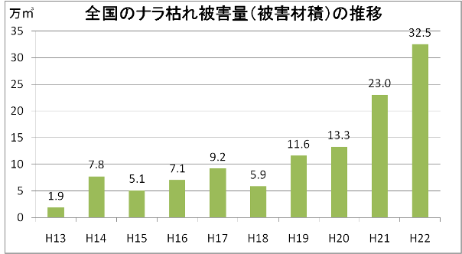
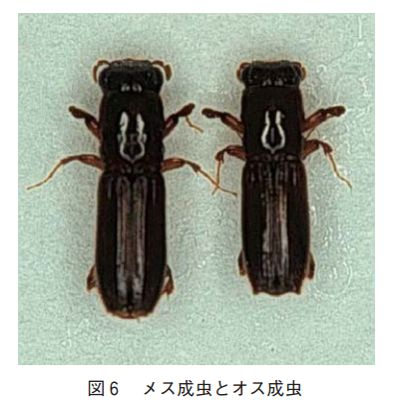
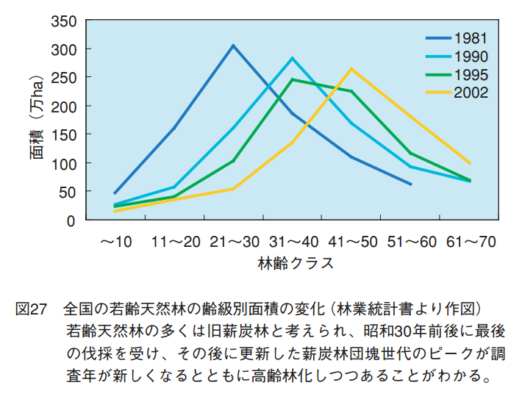
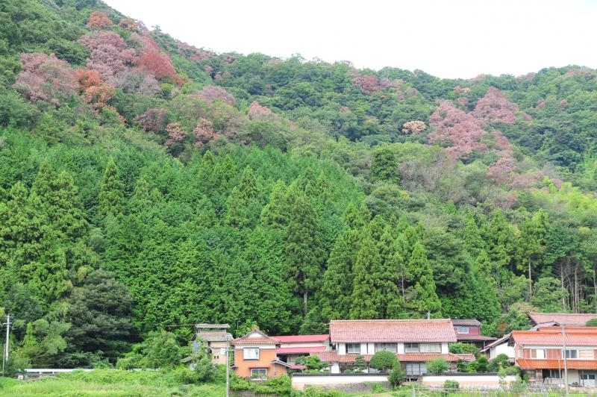
ナラ枯れの拡大
薪炭やホダ木生産
→ コナラ･クヌギの萌芽林
（短伐期→比較的小径の樹木）
↓
里山の放置
↓
大径木の増加
↓
ナラ枯れの拡大
http://www.rinya.maff.go.jp/j/hogo/higai/naragare.html
「ナラ枯れの被害をどう減らすか―里山林を守るために―」 独立行政法人 森林総合研究所 関西支所、2010

Slide 41
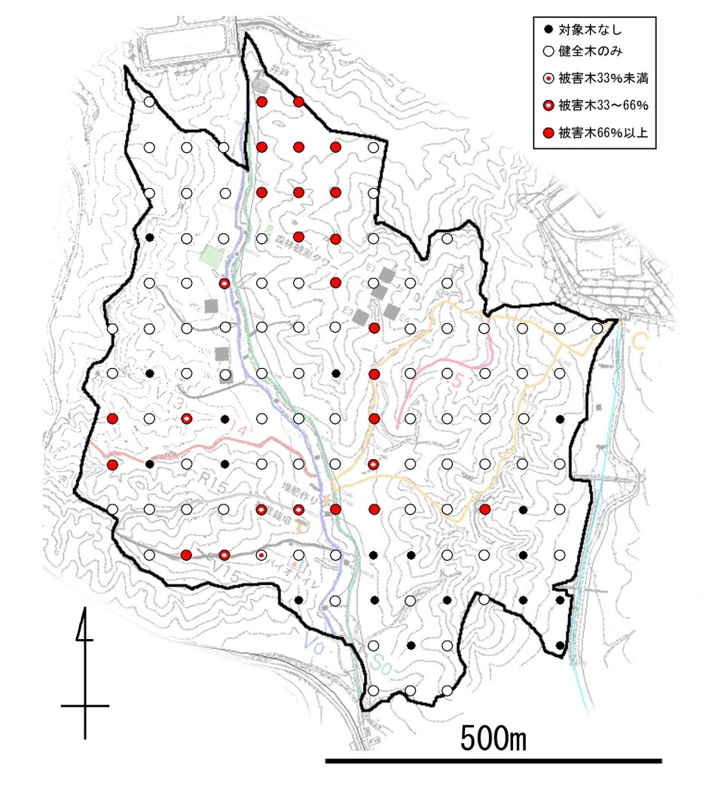
龍谷の森におけるナラ枯れの発生状況
コナラについての被害状況（2010年）
 | 観測値 （本/25400㎡） | 森全体 （本/38ha）
存在本数 | 448 | 6700
被害本数 | 113 | 1690
うち枯死本数 | 63 | 943
全個体
被害個体
頻 度
生存
＊
枯死
胸高直径 [cm]
＊：2009年秋に5本のナラ枯れ被害木が確認された箇所。
「龍谷の森」全体（38ha）で1690本の被害。これは全個体6700本の約25％に相当する。
被害個体の約56％（943本）が枯死した。ナラ枯れは大径のナラ類が被害を受けやすいとされている。里山利用が行われなくなり、大径のナラ類が増えてきた里山で、ナラ枯れ被害が急速に拡大している。

Slide 42
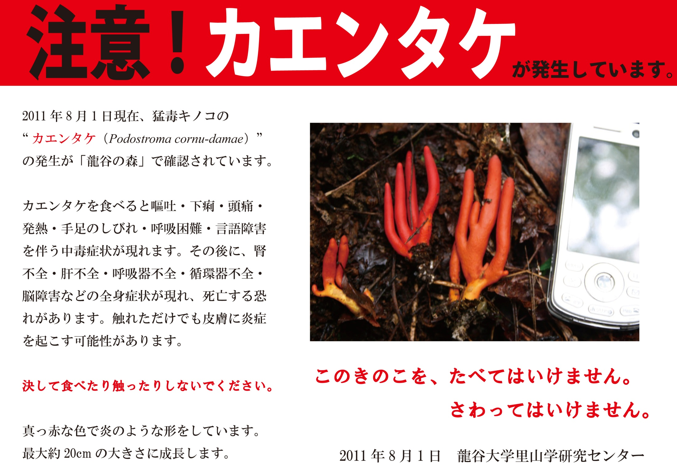

Slide 43
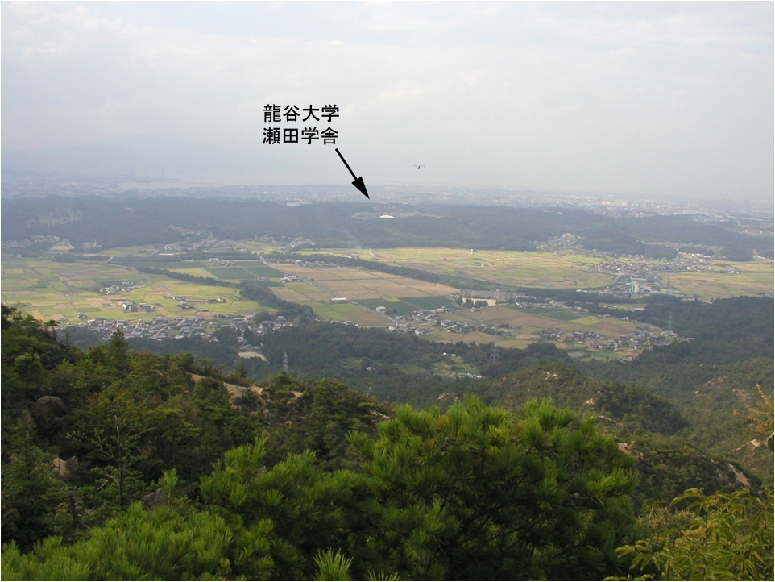

Slide 44
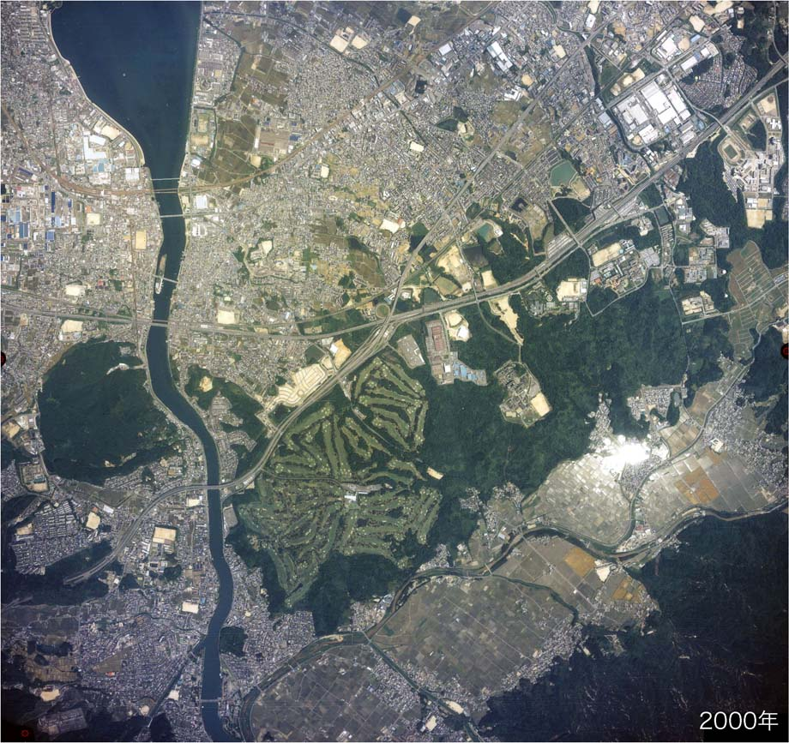
琵琶湖
龍谷の森

Slide 45

キンラン(Cephalanthera falcata)
ササユリ(Lilium japonicum)

Slide 46




コンイロイッポンシメジ（基準産地 瀬田）
Rhodophyllus cyanoniger (Hongo) Hongo
ベニイグチ（基準産地 瀬田）
Heimiella japonica Hongo
ナガエノスギタケ Hebeloma radicosum
New mushroom

Slide 47


Slide 48







51

Slide 49

Otaka (gos･hawk, Accipiter gentilis)

Slide 50





Slide 51

19

